Slide 1

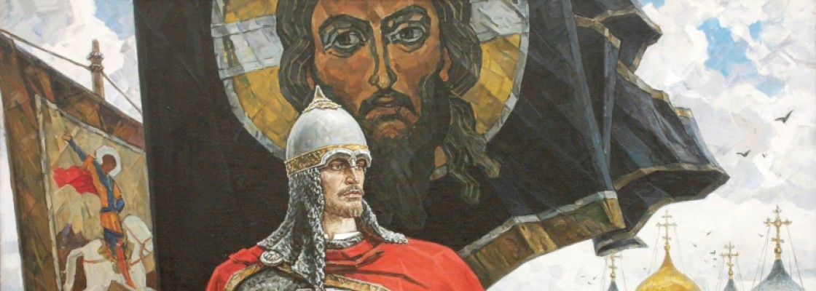
«Не в силе Бог, но в правде!»
780 лет назад произошла Невская битва

Slide 2
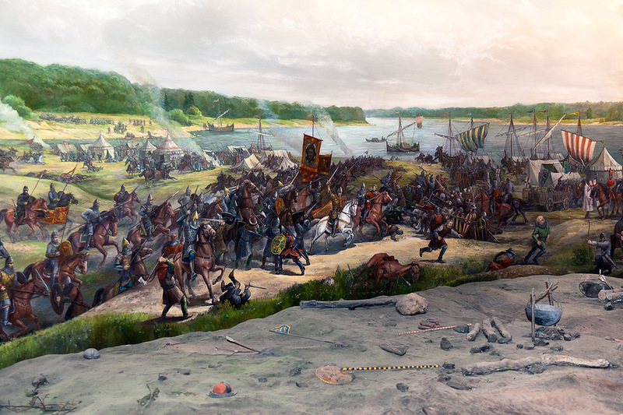
История России богата знаменательными событиями. Во все века героизм воинов России, мощь и слава русского оружия были неотъемлемой частью величия Российского государства.

Slide 3
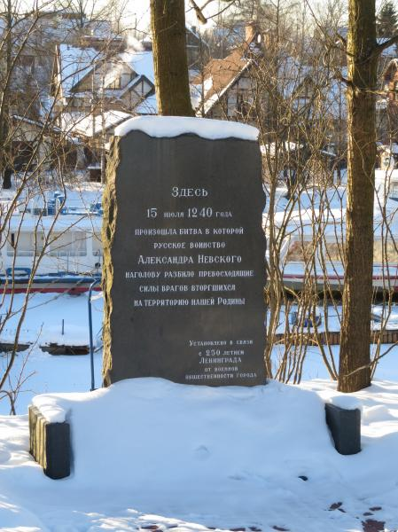
Невская битва
15 июля 1240 года
Сражение между русскими и шведскими войсками на реке Неве.
В этом противостоянии соперники стремились взять под свой контроль территорию, прилегающую к реке Неве, связывающей Балтийское море и Ладожское озеро, а также Карельский перешеек.
Стела на месте битвы

Slide 4
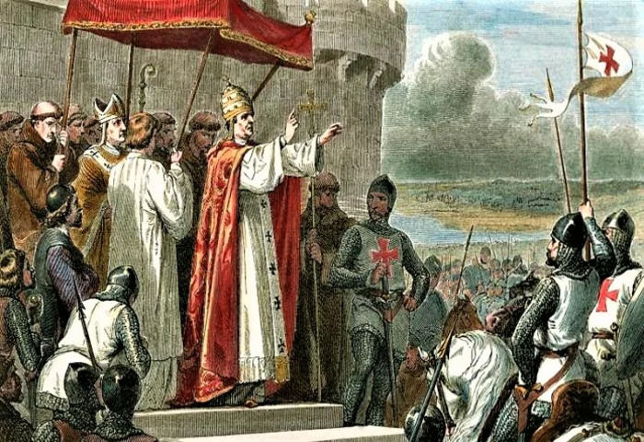
В 1237 году папа римский Григорий IX повелел шведам совершить крестовый поход против русских и финнов.
В июле 1240 года в устье Невы вошли шведские войска. Часть войск высадилась на левом берегу реки у впадения в нее речки Ижоры и разбила здесь лагерь, остальные воины остались на кораблях. Предводитель войска шведов был настолько уверен в успехе, что, по преданию, послал русскому князю Александру дерзкий вызов: «Я уже здесь и пленяю землю твою».

Slide 5
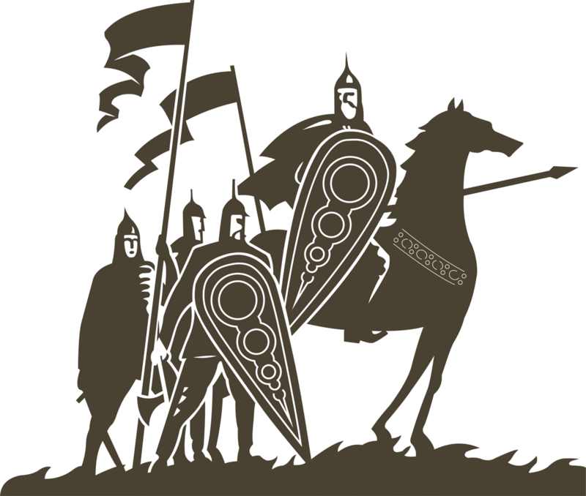
Князь, зная от своих разведчиков расположение и намерения врага, решил напасть на него как можно скорее, пока часть его сил находилась на кораблях.
Дружина Александра вместе с новгородским ополчением совершила стремительный переход к Неве. По пути к ним присоединился отряд из Ладоги.

Slide 6
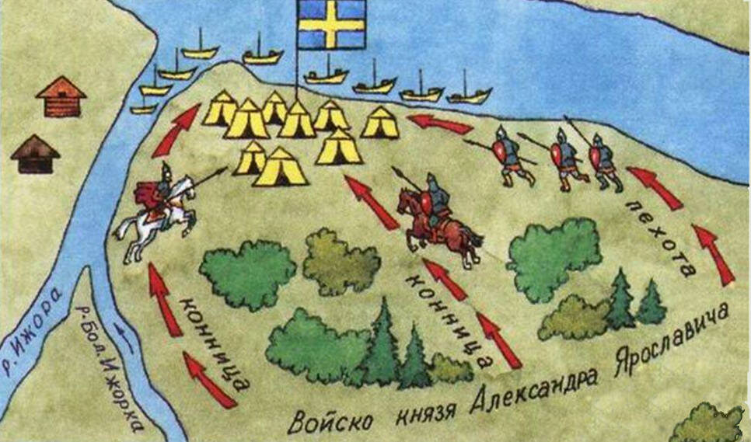
15 июля 1240 года русское войско внезапно напало на шведский лагерь. Конные дружинники во главе с Александром ударили по его центру, а новгородское ополчение пробивалось вдоль берега реки и отрезало лагерь от кораблей.

Slide 7
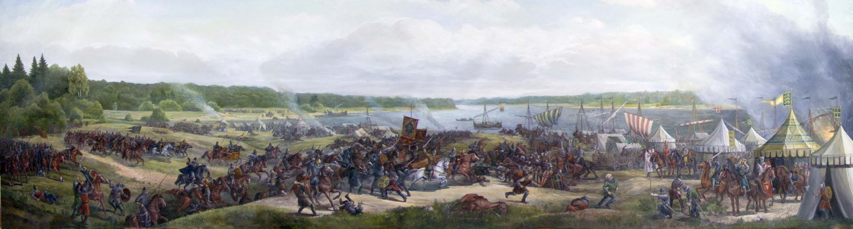
Мужественно сражались воины-дружинники и ополченцы из Новгорода и Ладоги. Дружинник Гаврило Олексич на коне по мосткам ворвался на корабль, стоявший у берега, и убил шведского воеводу и епископа. Ополченцы, вооруженные топорами, захватили и уничтожили три корабля. Ополченец Савва пробился в центр вражеского лагеря и подрубил шатер вождя шведов, что вызвало их смятение.

Slide 8
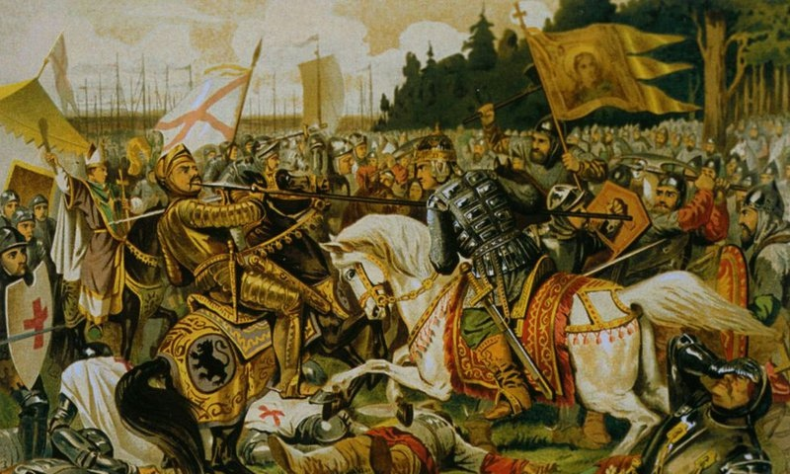
Сам Александр в поединке тяжело ранил предводителя противника. Шведы, понеся большие потери, в панике пробились к своим кораблям и поспешно отплыли назад.

Slide 9
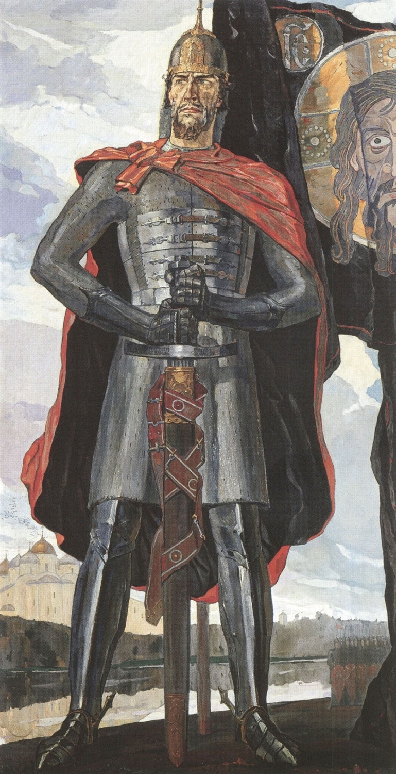
Русское войско на Неве одержало блестящую победу, за которую народ позже назвал князя Александра Невским. Успех русских воинов на время отбил у шведов желание воевать против Русской земли.
Александр Ярославич.
Художник П.Д. Корин

Slide 10
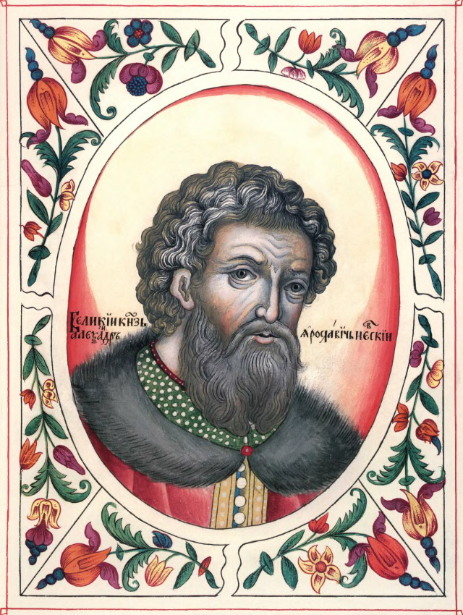
Во время правления великого князя Александра Ярославича Русь отстояла свою независимость от католического Запада. Если на этом направлении Александр Невский действовал как воин, то в отношениях с Востоком он был дипломатом, сумел сохранить Русскую землю в условиях татаро-монгольского нашествия.
В 1547 году Александр Невский канонизирован Русской Православной Церковью как святой.

Slide 11
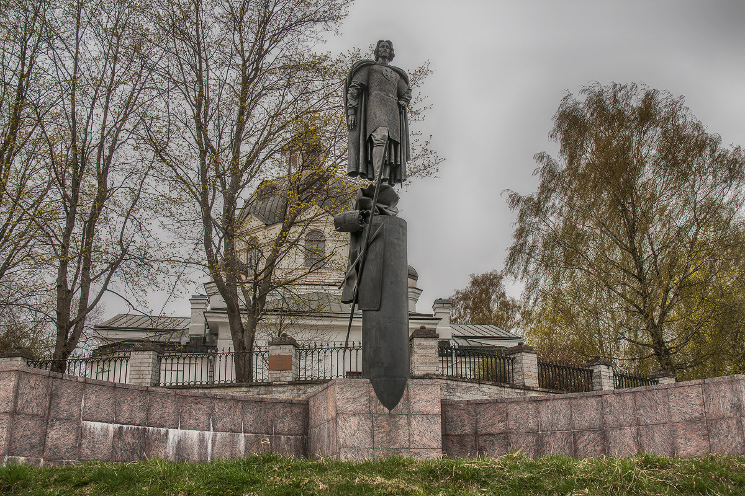


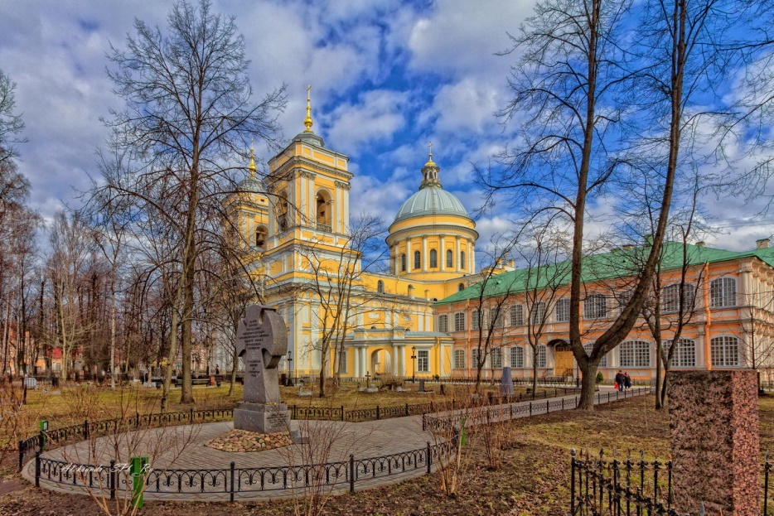
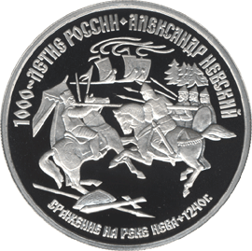
Память о Невской битве
Церковь и памятник Александра
Невского в Усть-Ижоре
Памятная монета России, 1995 год
Александро-Невская лавра

Slide 12
Источники
https://histrf.ru/lenta-vremeni/event/view/nievskaia-bitva
http://www.a-nevsky.ru/
https://wikimapia.org/12979285/ru/Стела-в-честь-Невской-битвы
http://www.bibliotekar.ru/rus/79.htm
http://fotokto.ru/photo/view/1510038.html
https://topwar.ru/16466-bitva-na-neve.html

